Slide 1
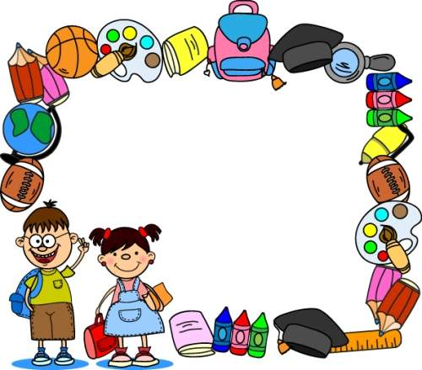
ПРАВИЛА ПОВЕДЕНИЯ В ШКОЛЕ
1 КЛАСС

Slide 2
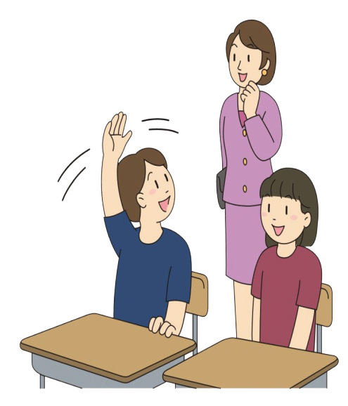
ЧТО ОЗНАЧАЕТ СЛОВО «ПРАВИЛО»?
ПРАВИЛО –
значит вести себя или делать что-то правильно, так как требуют нормы, выработанные людьми.

Slide 3

ПРАВИЛО 1
Когда приходишь в школу, надо поздороваться с одноклассниками и с учителями.
В школе «здравствуй» говорят и с улыбкой дарят взгляд.

Slide 4

ПРАВИЛО 2
В школу надо приходить вовремя, без опозданий.
До звонка ты приходи и порядок наводи.

Slide 5
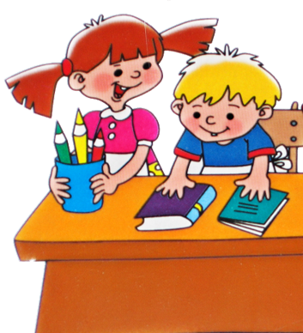
ПРАВИЛО 3
Когда пришёл в школу, надо сразу приготовиться к уроку. На парте должен быть порядок.
Парта, книжки и тетрадки.
К уроку должно быть всё в порядке.

Slide 6
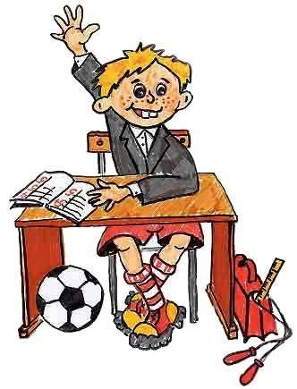
ПРАВИЛО 4
На парте и под партой не должно быть ничего лишнего.
Ты игрушки не бери,
Что в портфеле посмотри.

Slide 7




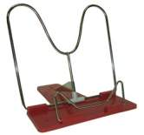
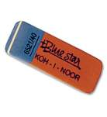
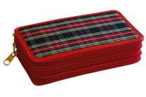
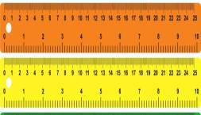
НАЗОВИТЕ, ЧТО ДОЛЖНО ЛЕЖАТЬ В ПОРТФЕЛЕ
РУЧКИ
УЧЕБНИКИ
ТЕТРАДИ
КАРАНДАШИ
ПОДСТАВКА
ЛАСТИК
ПЕНАЛ
ЛИНЕЙКИ

Slide 8

Портфель на следующий день надо собирать вечером.

Slide 9
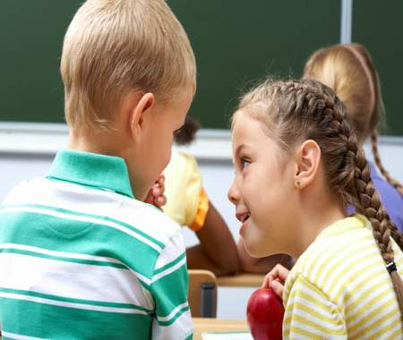
ПРАВИЛО 5
Во время урока нельзя разговаривать с соседом или соседкой по парте.
На уроке не болтай,
Соседа ты не отвлекай.

Slide 10
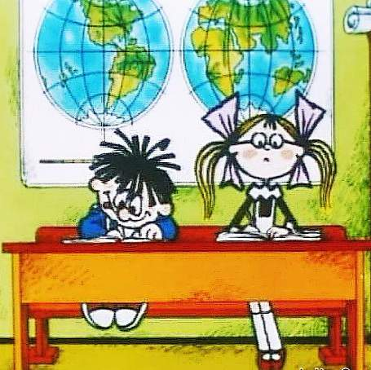
ПРАВИЛО 6
На уроке надо сидеть тихо, внимательно слушать учителя, чётко и аккуратно выполнять задания.
Друга зря не беспокой,
Береги его покой.

Slide 11

ПРАВИЛО 7
Если во время урока хочешь что-нибудь спросить или сказать, то надо поднять руку.
На уроке тишина.
Руку поднимай тогда,
Если хочешь отвечать –
Или важное сказать.

Slide 12
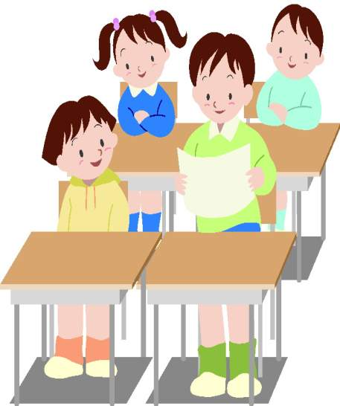
ПРАВИЛО 8
Когда отвечаешь, надо вставать около своего места, а не выкрикивать сидя за партой.

Slide 13
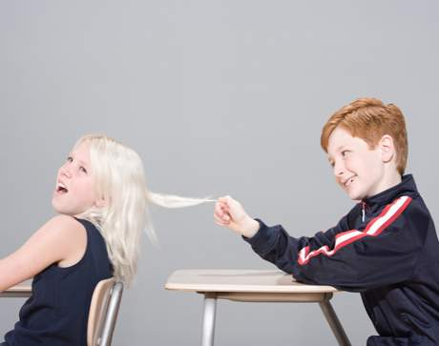
ПРАВИЛО 9
Нельзя девочек дёргать за косички и мешать впереди сидящему ученику или ученице.
За косички ты не дёргай
Впереди сидящую,
А то двойку ты получишь
В журнал настоящую.

Slide 14
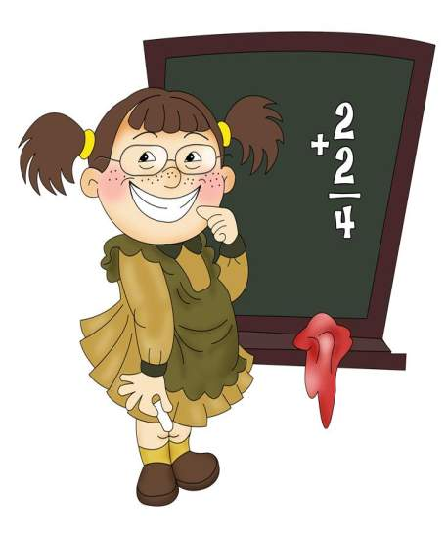
ПРАВИЛО 10
У доски отвечать надо громко и понятно.

Slide 15
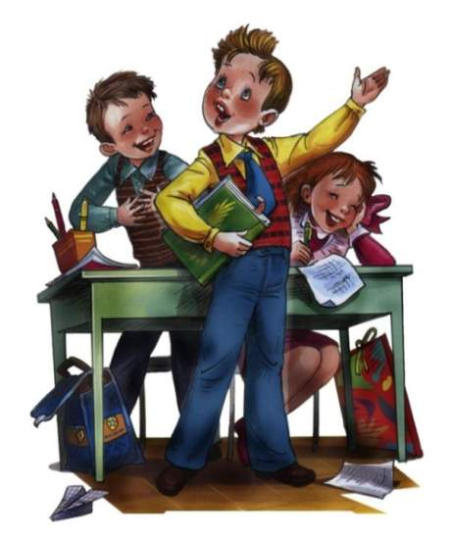
ПРАВИЛО 11
Нельзя смешить класс во время урока. Отвечать надо серьёзно, не мешать работать учителю.

Slide 16
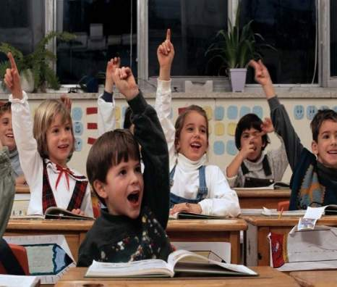
ПРАВИЛО 12
На уроке нужно активно работать, чтобы лучше запомнить и усвоить учебный материал.

Slide 17
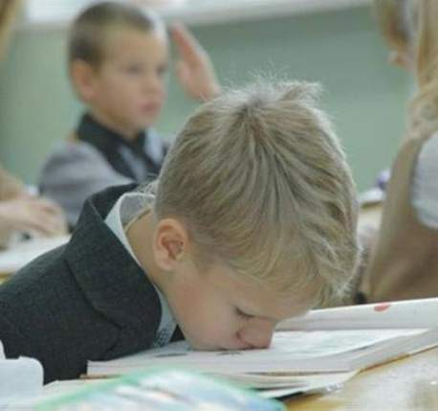
ПРАВИЛО 13
Будешь на уроке спать,
Ничего не будешь знать.

Slide 18

ПРАВИЛО 14
ПЕРЕМЕНА
Вот звонок на перемену,
Приготовьтесь отдыхать:
Можешь с другом прогуляться,
Можешь тихо поиграть.

Slide 19
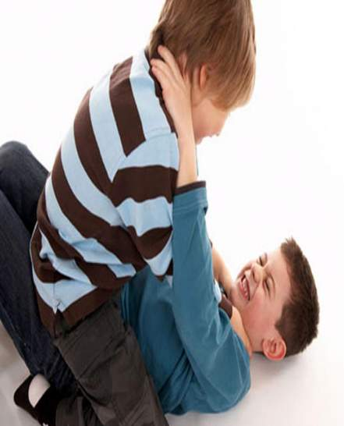
ПРАВИЛО 15
Только чур не надо драться,
Плакать, ссориться, ругаться.

Slide 20
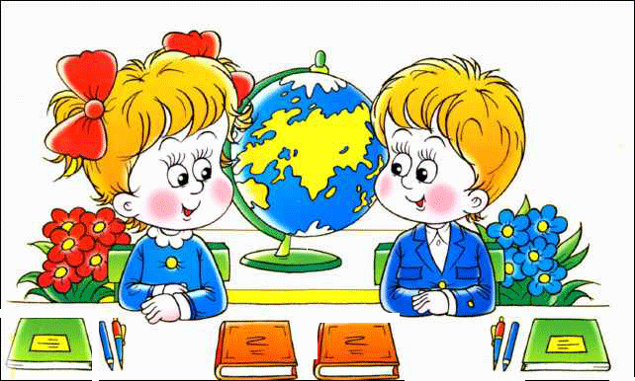
ПРАВИЛО 16
Приготовь к уроку всё,
Чтоб училось нам легко.

Slide 21
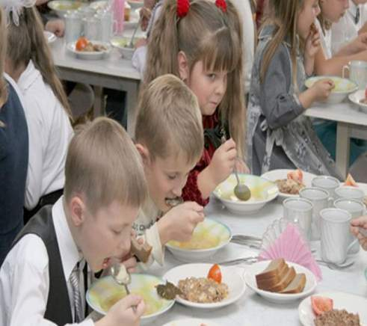
ПРАВИЛО 17
ПРАВИЛА ПОВЕДЕНИЯ В СТОЛОВОЙ
Вымой руки перед едой.
Не разговаривай во время еды.
Пищу надо тщательно пережёвывать.
Во время еды не крутись и не размахивай руками.
После еды вытирай рот салфеткой.
Убери за собой грязную посуду.

Slide 22
ПАМЯТКА
Войдя в класс, учителю и товарищам надо сказать
В школу приходи до
Если хочешь отвечать, подними
Когда отвечаешь, надо
На перемене надо играть
Во время еды нельзя
ЗДРАВСТВУЙТЕ.
ЗВОНКА
РУКУ
ВСТАВАТЬ
СПОКОЙНО
РАЗГОВАРИВАТЬ

Slide 23
КОНЕЦ

